Slide 1
Experiencia Pastoral Seminario Ecología Integral
Orden de Hermanos Menores – OFM
Oficina de Justicia, Paz e Integridad de la Creación

Slide 2
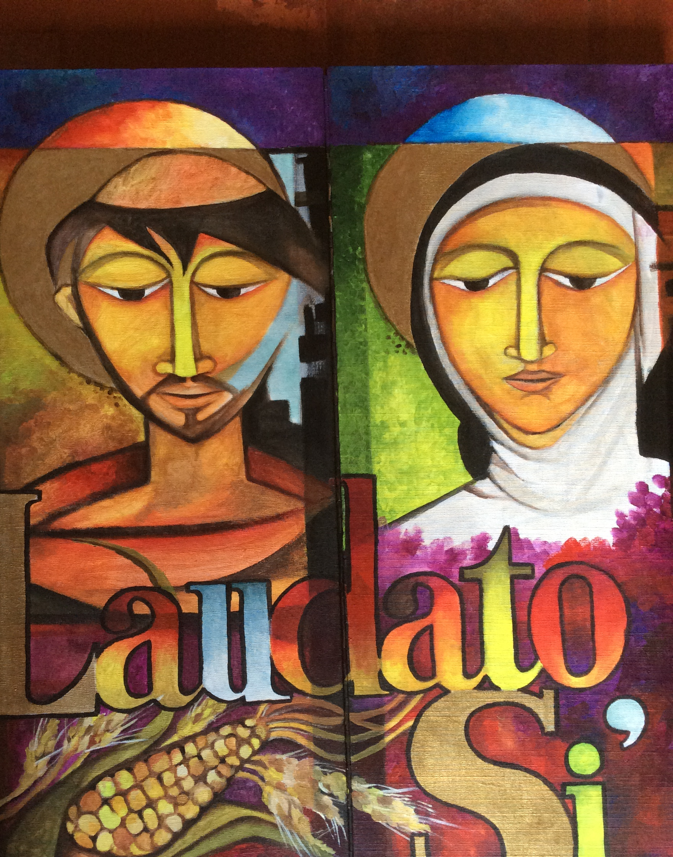
Marco de nuestra experiencia

Slide 3
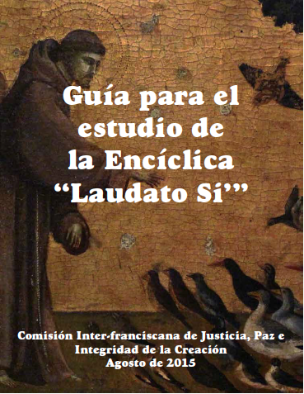
Guía para el Estudio de la Laudato Si’ (Romans VI)
Esta guía se ofrece especialmente a la familia franciscana y a todas aquellas personas con las que trabajamos. El Papa Francisco afirma claramente que san Francisco de Asís es su inspirador no solamente para la encíclica sino para su papado.

Slide 4

Subsidio “El clamor de la Tierra y el grito de los pobres”
Una exhortación a permanecer abiertos al mundo que nos rodea, para escuchar con atención a todas las criaturas que habitan este pequeño planeta, nuestra casa común.

Slide 5

LAUDATO SI’, TECHO, TRABAJO Y TIERRA
Granja Agroecológica para Migrantes y Refugiados
México, frontera sur

Slide 6
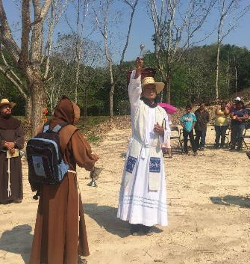
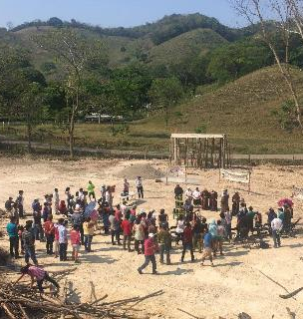

Slide 7
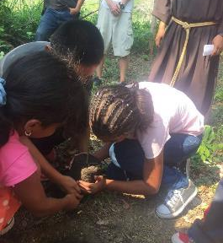
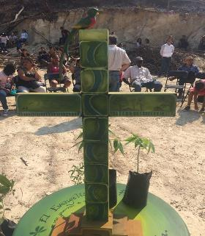

Slide 8
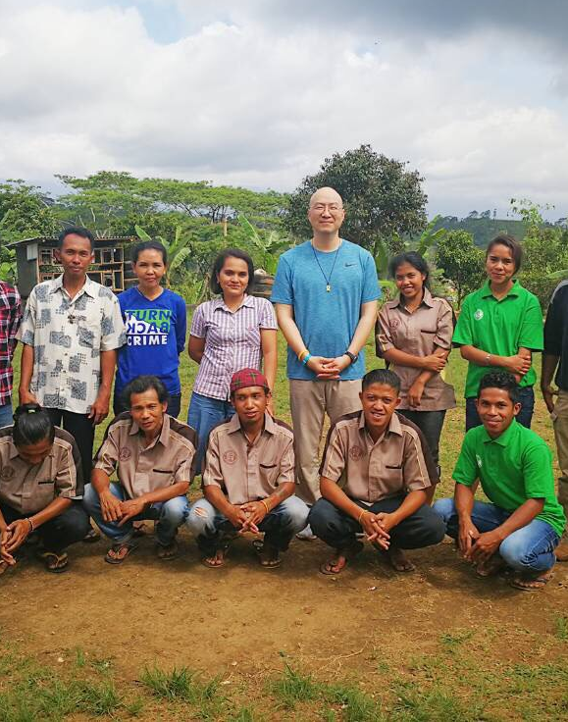
CENTRO
“ECO-PASTORAL” INDONESIA

Slide 9
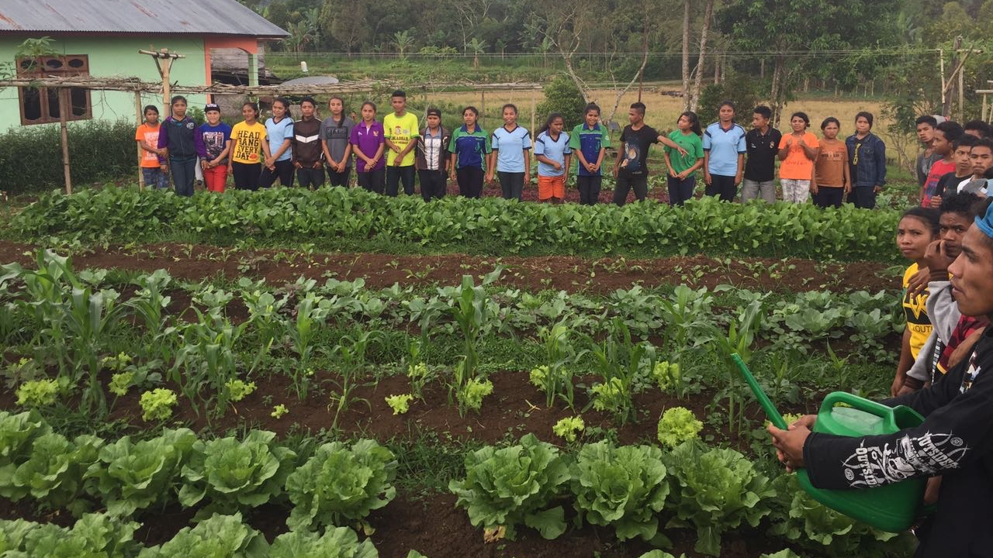

Slide 10
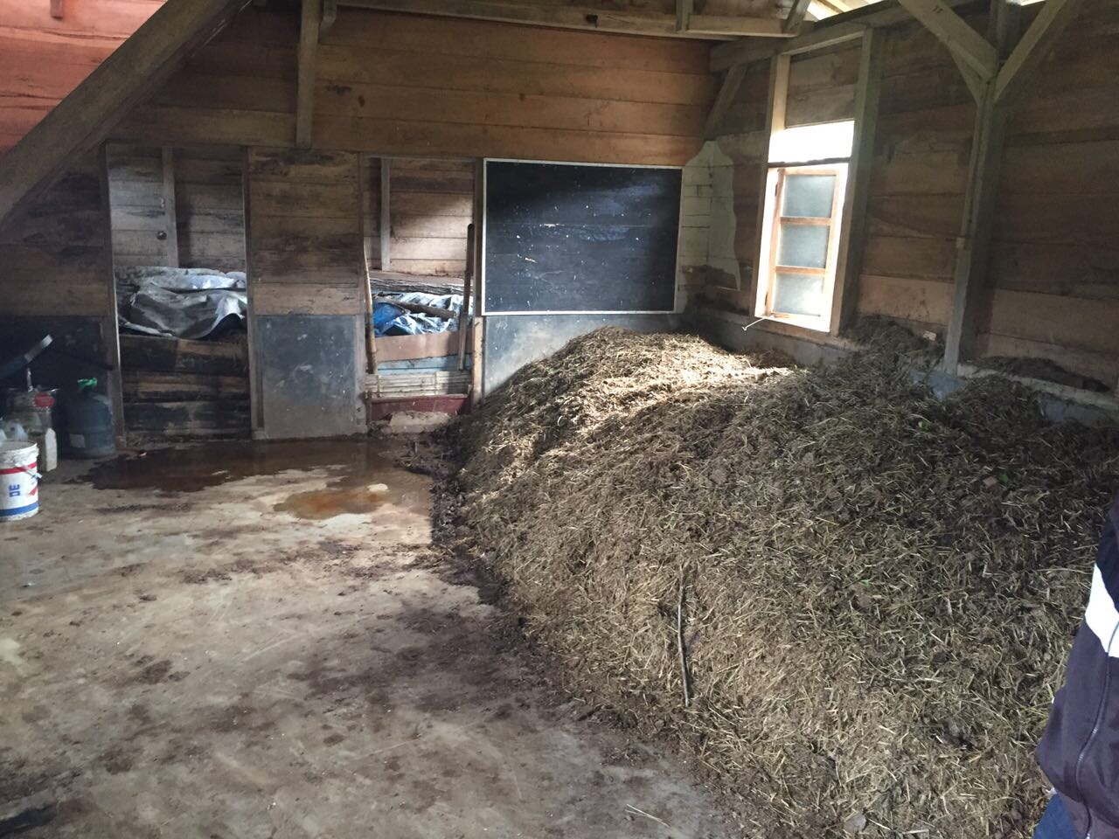
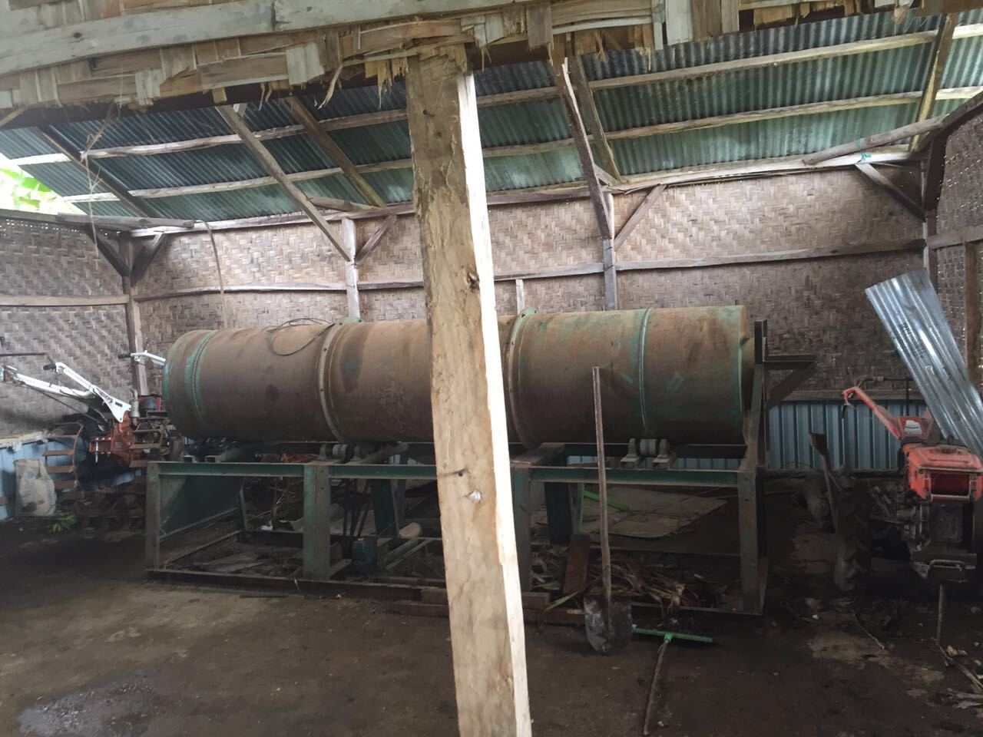
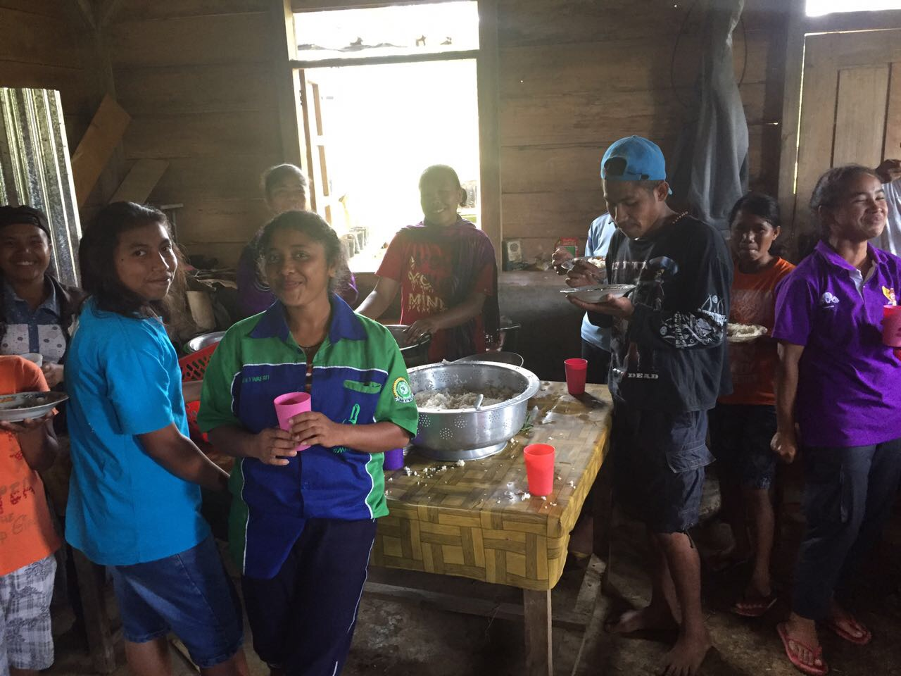
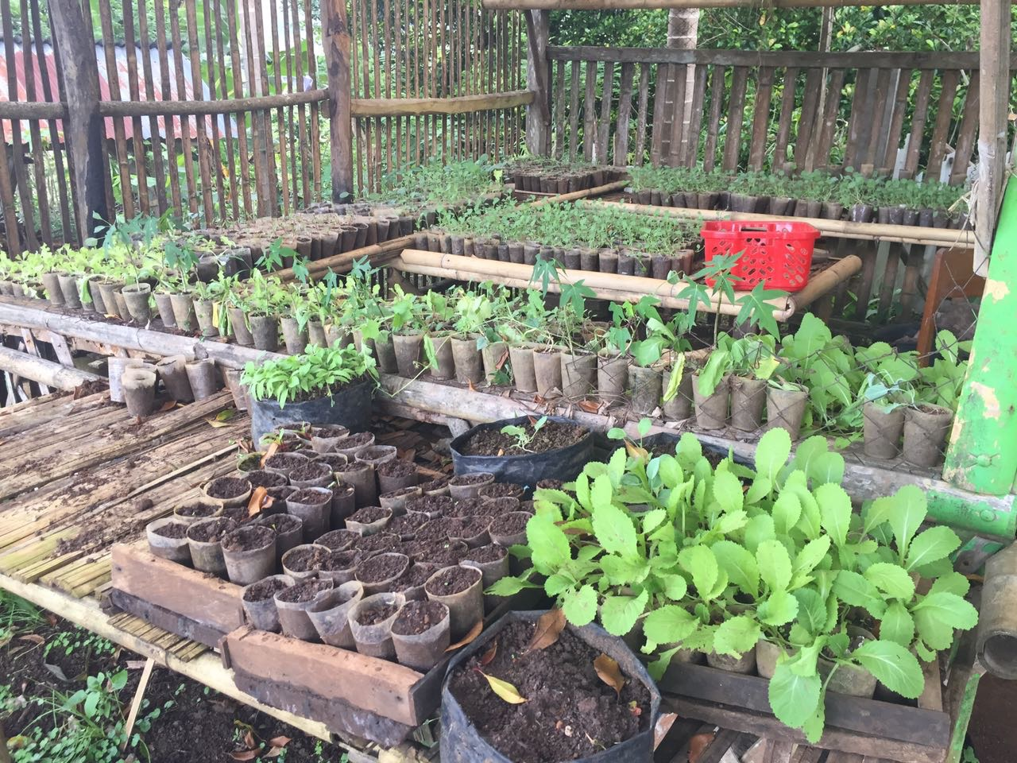

Slide 11
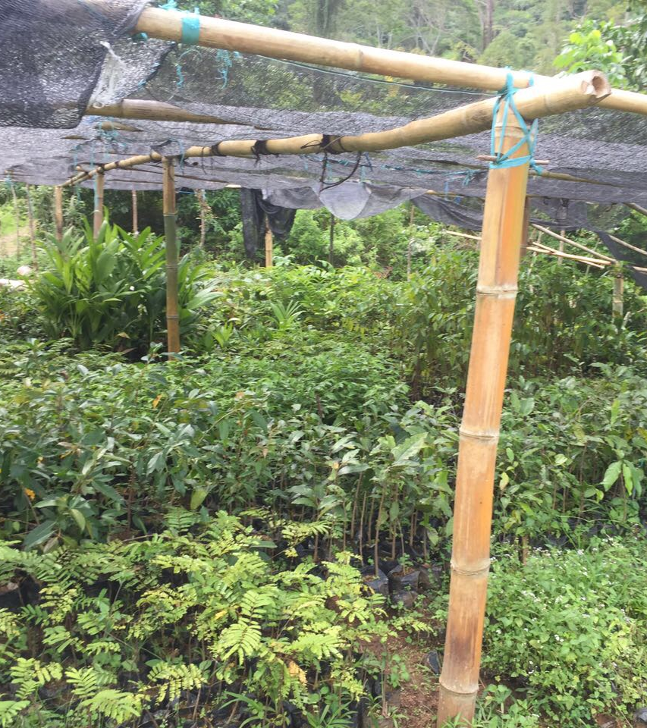
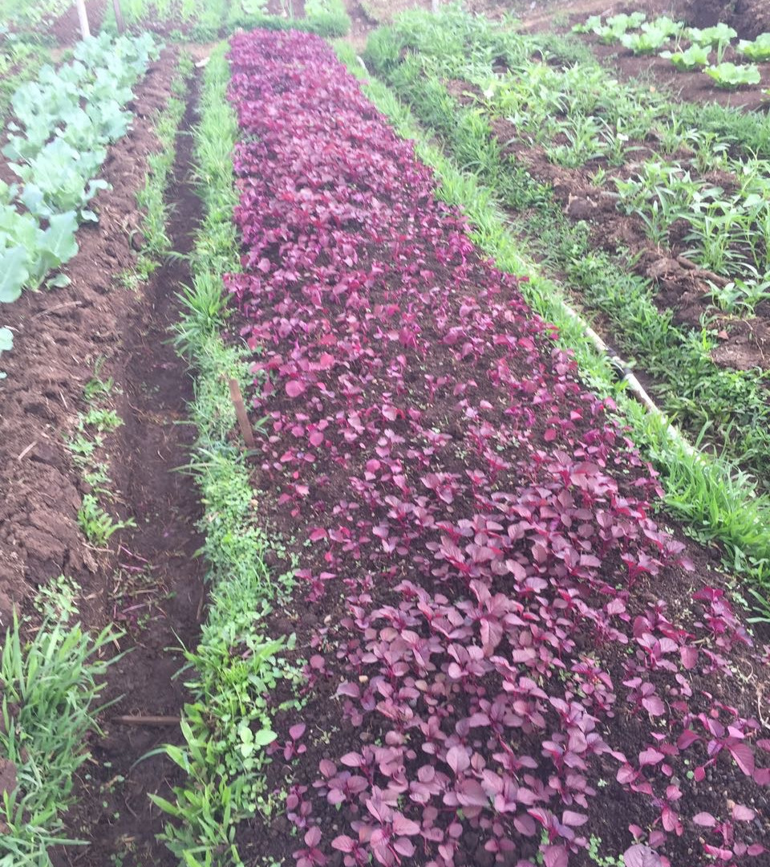

Slide 12
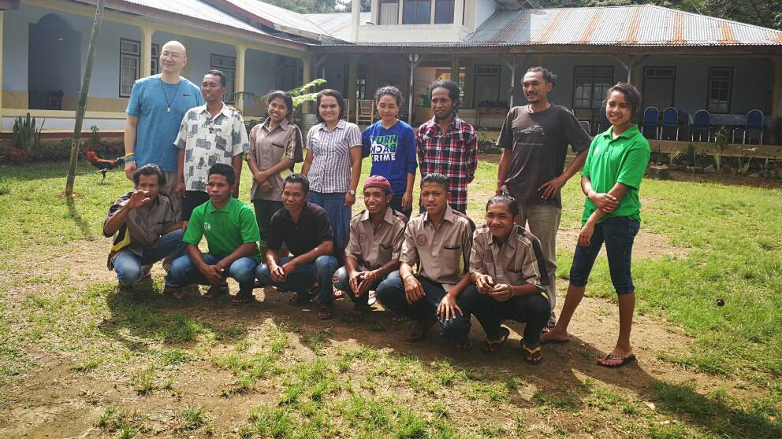

Slide 13
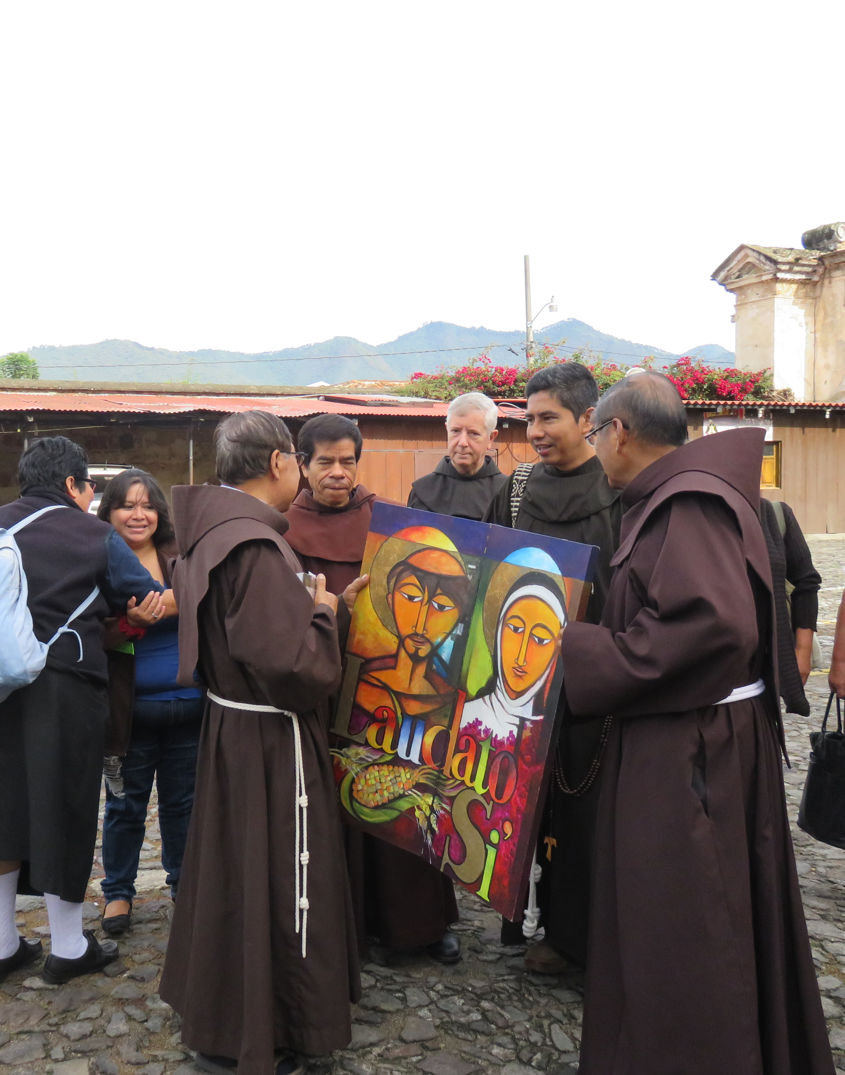
PEREGRINACIÓN LATINOAMERICANA LAUDATO SI’

Slide 14
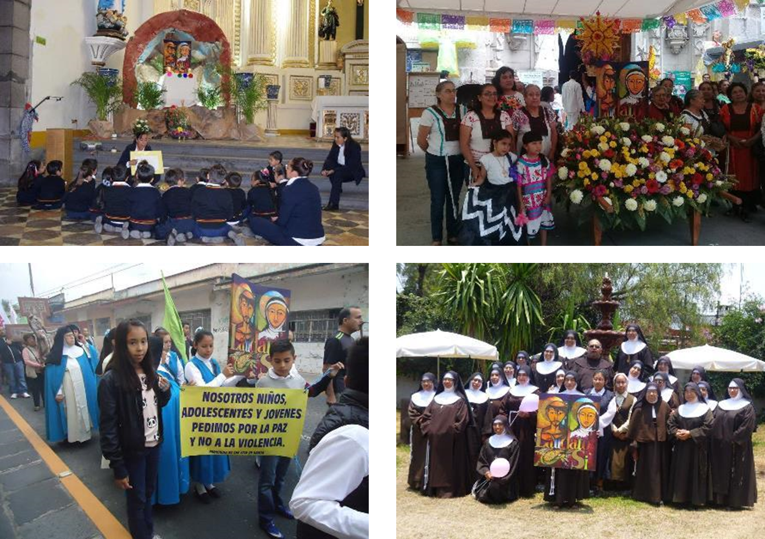

Slide 15
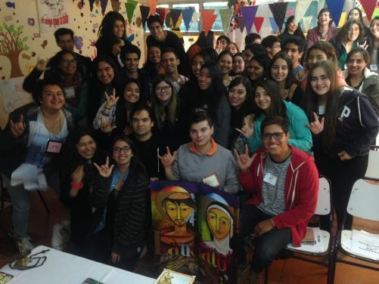
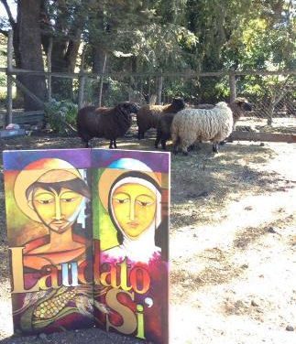
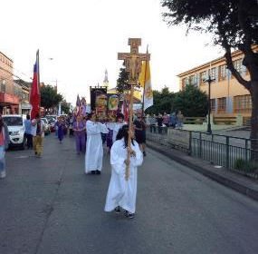
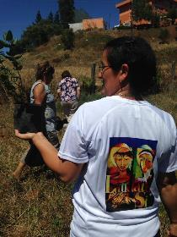
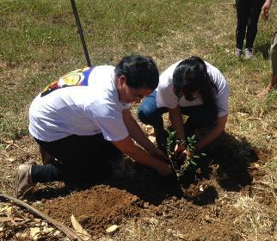

Slide 16
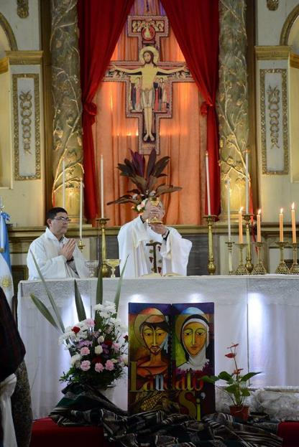
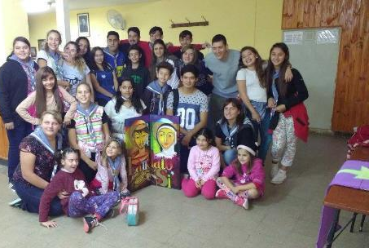
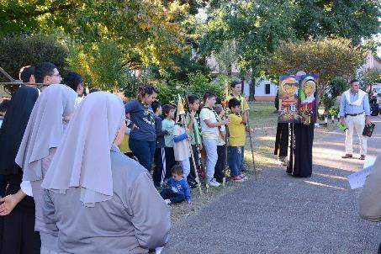

Slide 17
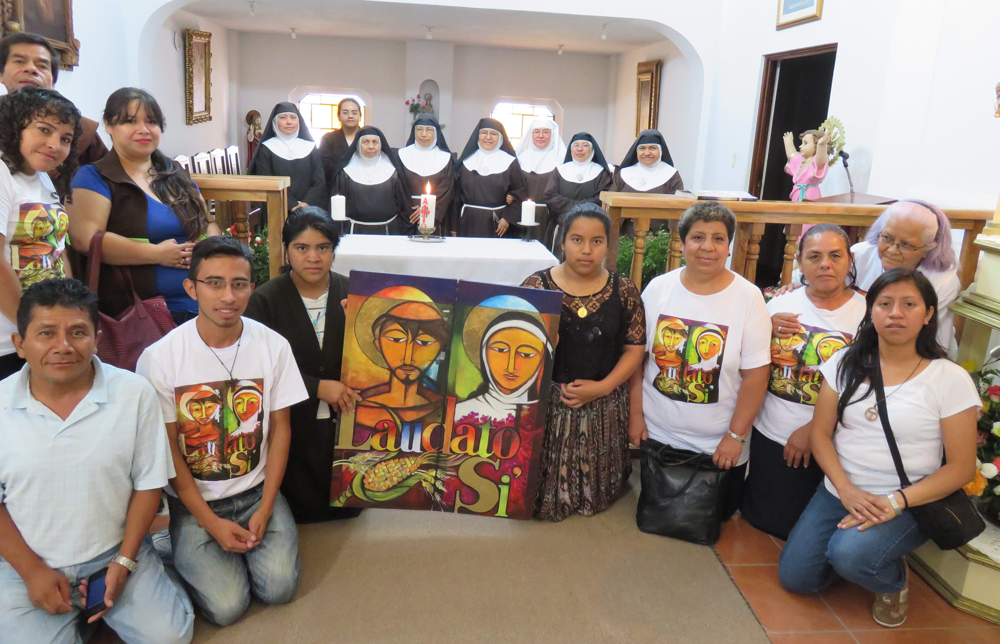

Slide 18
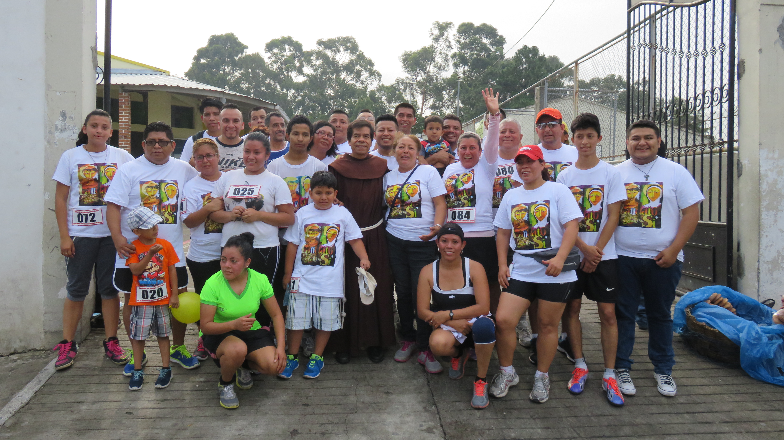

Slide 19
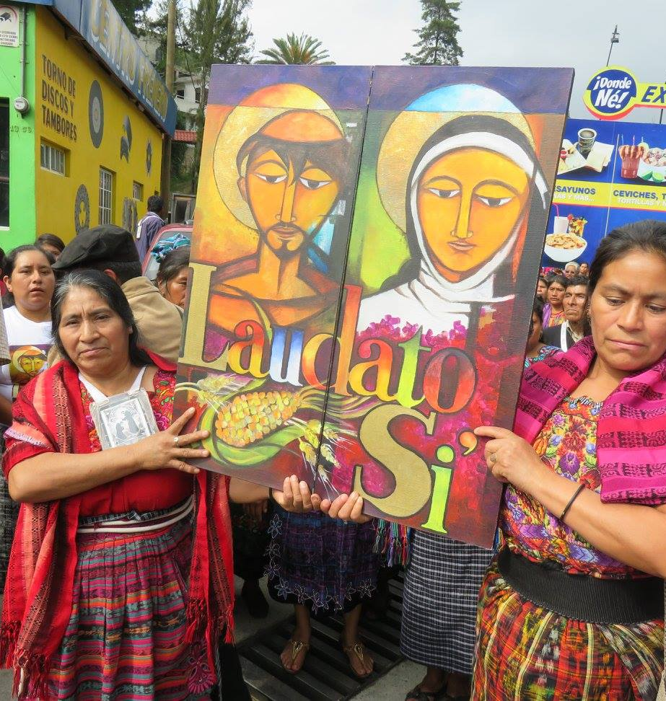
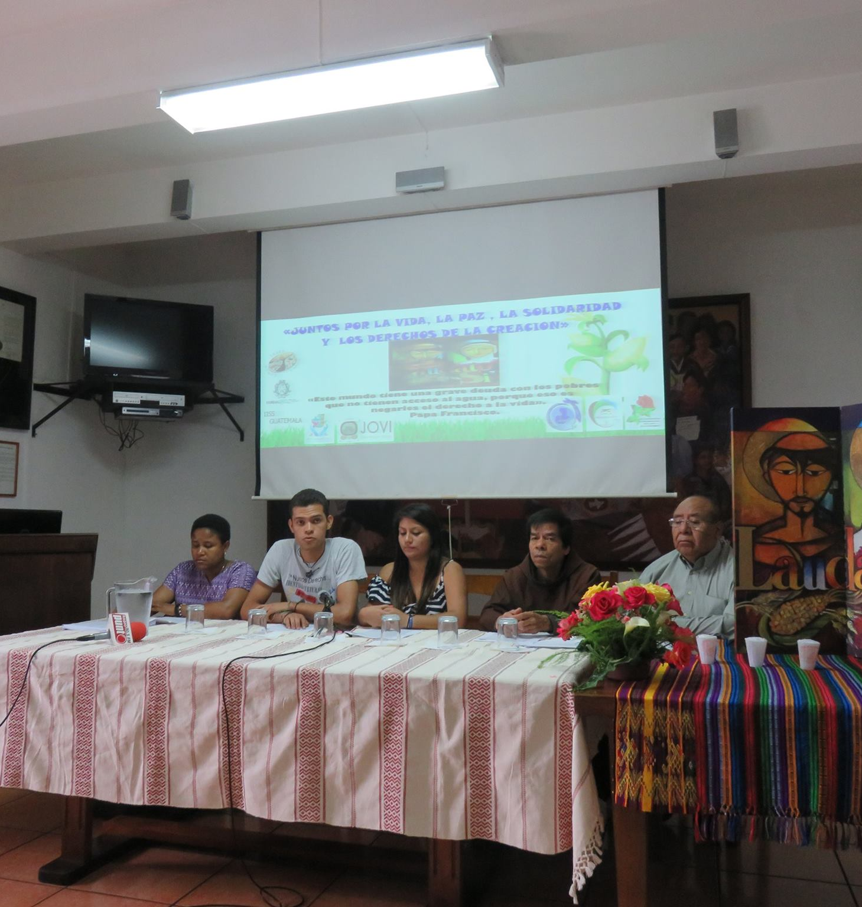

Slide 20
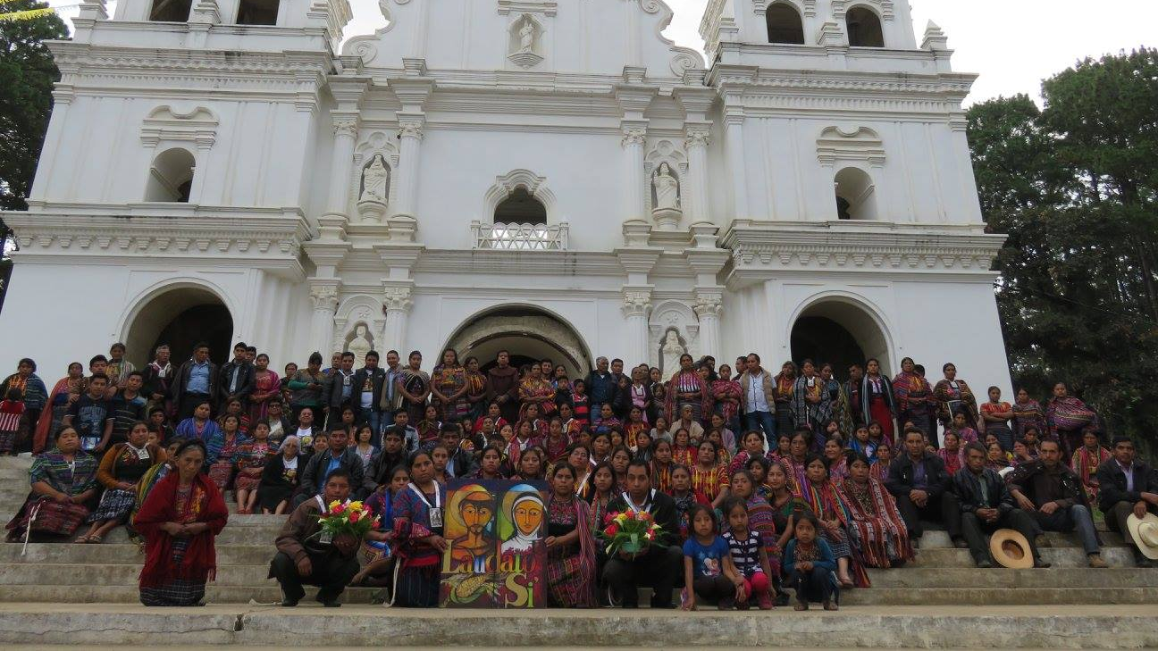

Slide 21
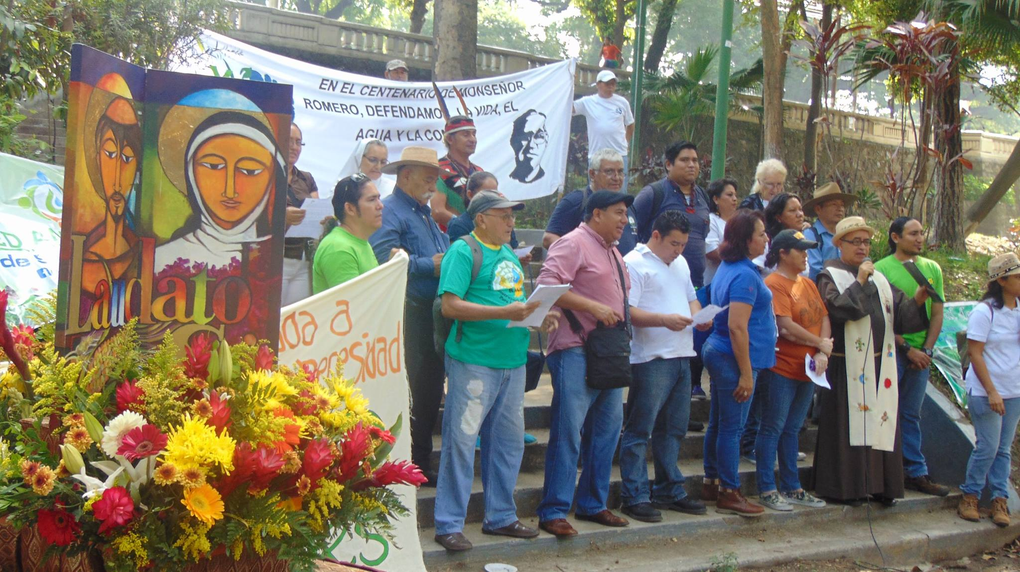

Slide 22
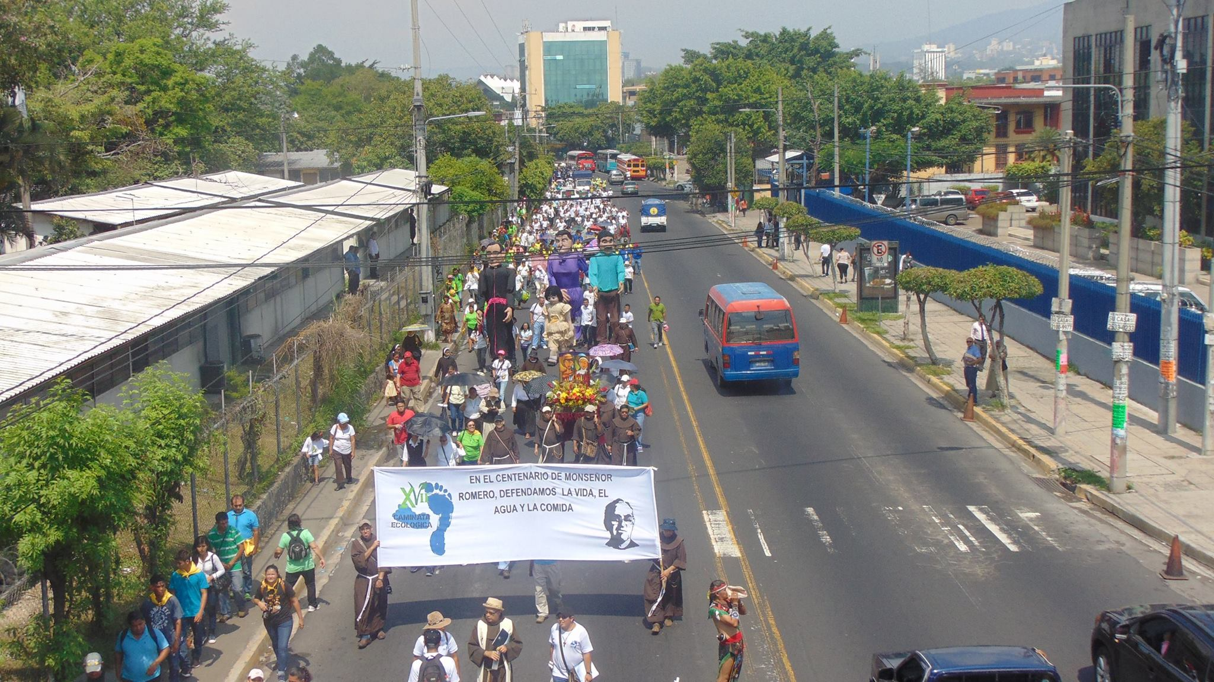

Slide 23
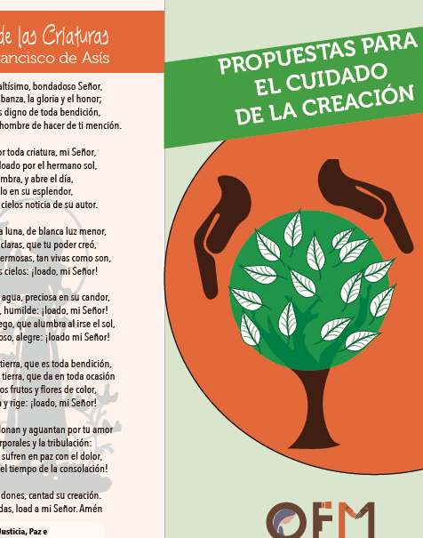
ESPAÑA: PROMOVIENDO LAUDATO SI’

Slide 24
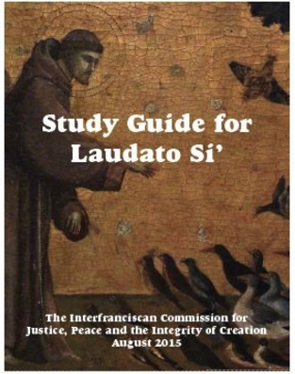
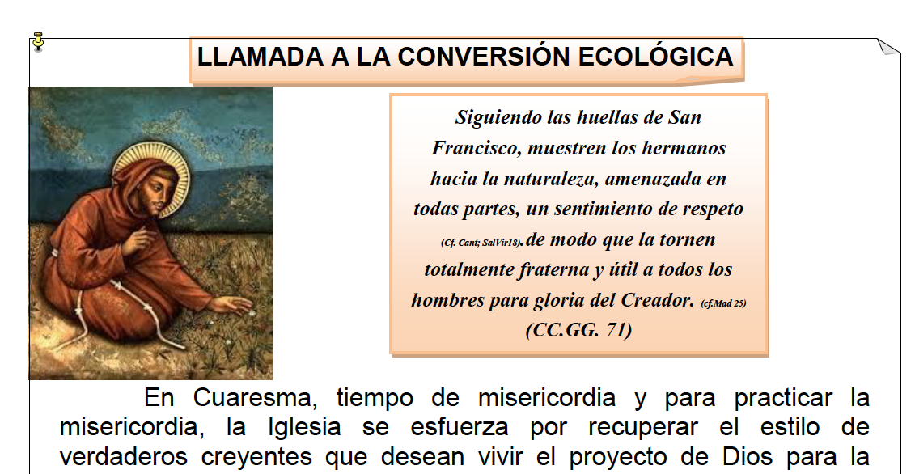

Slide 25



Slide 26
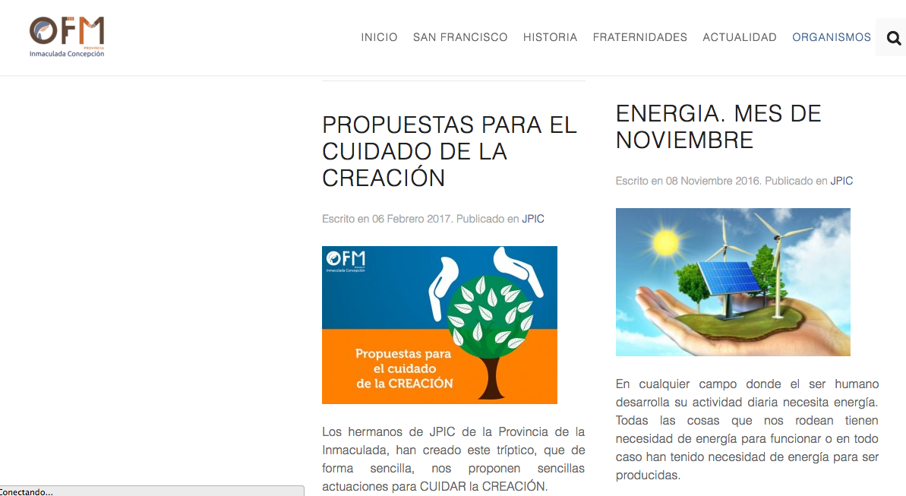

Slide 27
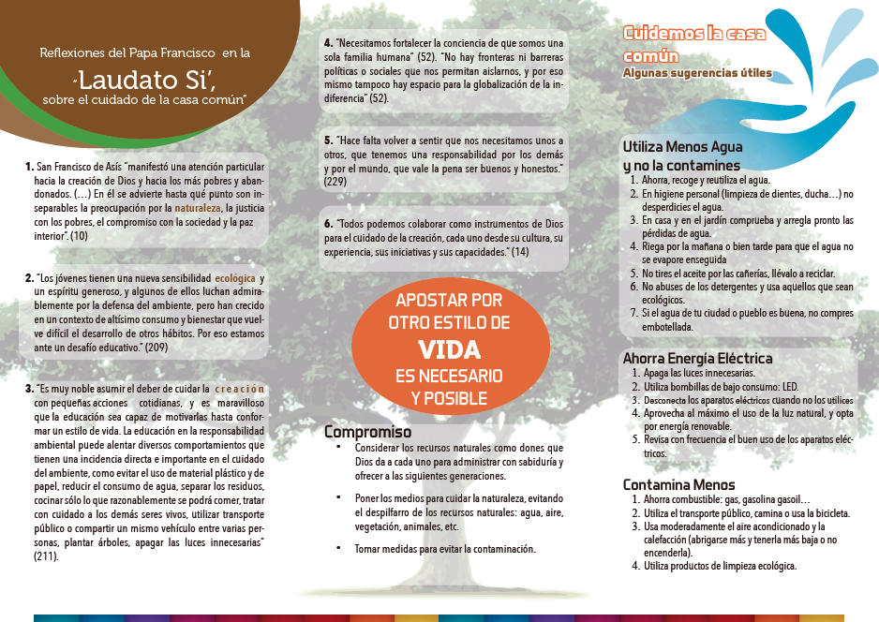

Slide 28
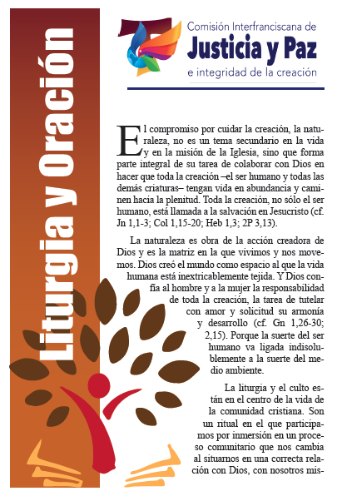
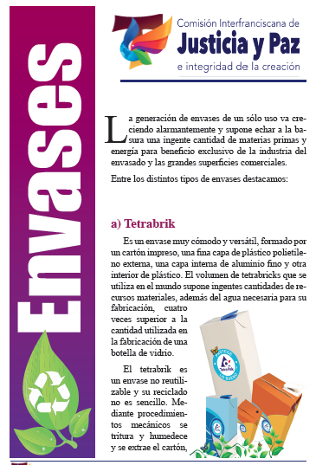

Slide 29
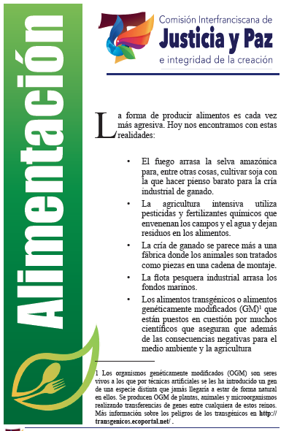


Slide 30
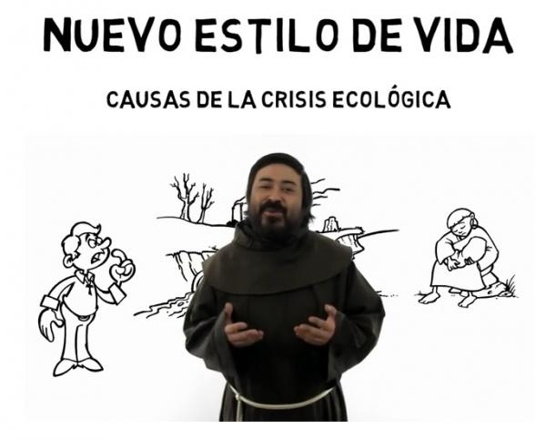
RECURSOS PARA EL USO PASTORAL
Serie de 6 videos (promedio 4 minutos)
6 fichas de trabajo para jóvenes, estudiantes.

Slide 31
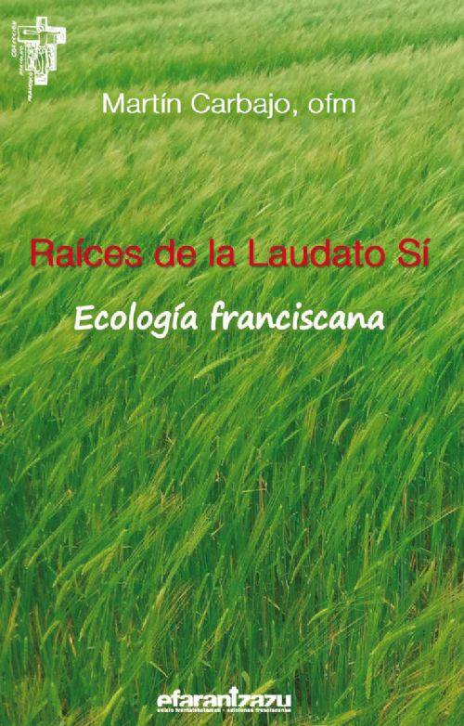
Libro: “Raíces franciscanas de la Laudato si’, Martin Carbajo, OFM
Este libro nos adentra en la visión franciscana de la ecología que, en muchos aspectos, puede considerarse inspiradora de la encíclica Laudato si'. A partir de una visión integral e inclusiva, se analizan los actuales desafíos éticos globales, poniéndolos en relación con la vivencia de Francisco de Asís y con la reflexión filosófico-teológica de la tradición franciscana.

Slide 32


Fr. Vicente Felipe, OFM
www.franciscans.cat/organismos/jpic
www.facebook.com/ofmfranciscanos/
Fr. Jaime Campos, OFM
www.ofm.org/jpic
pax@ofm.org
www.facebook.com/ofmjpic/

